Slide 1
Технические и технологические средства обеспечения устойчивости функционирования сейсмической подсистемы СПЦ, методика и организация обучения и тренировок персонала ИОЦ ГС РАН
В.Н.Чебров, Д.В.Дрознин, В.А.Сергеев, Е.А.Пантюхин, Ю.Н.Левин, Д.В.Чебров, Д.А.Ототюк, Е.П.Семенова, С.Б.Наумов
(ГС РАН, Петропавловск-Камчатский, Южно-Сахалинск, Владивосток)

Slide 2
К службе предупреждения о цунами, как к системе имеющей определяющее значение для обеспечения безопасности населения и снижения риска цунами, и ее сейсмической подсистеме предъявляются высокие требования по обеспечению устойчивости функционирования при возникновении различных деструктивных факторов природного, техногенного или антропогенного происхождения.

Slide 3
Деструктивные факторы:
Природные факторы - землетрясения, цунами, критические метеорологические условия и пр.
Техногенные – аварии в системе энергоснабжения, пожары, несанкционированное разрушение инфраструктуры сейсмических станций, отказы или плановые отключения провайдерами (организациями), предоставляющими услуги связи, каналов передачи данных и пр.
Антропогенные – квалификация и количественная достаточность персонала сейсмических станций и региональных ИОЦ ГС РАН; персонала выполняющего обслуживание, профилактические и ремонтные работы на сейсмических станциях, в системе сбора данных, включая серверную часть, и его готовность к непрерывной круглосуточной работе в оперативном режиме; готовность персонала станций и ИОЦ к быстрой и достоверной оценке параметров землетрясений, к преодолению деструктивного действия на систему факторов природного и техногенного происхождения.

Slide 4
Надёжность любой сложной системы определяется совокупностью различных факторов на этапах ее проектирования, создания и эксплуатации.
При проектировании на надёжность влияют количество и качество элементов в системе, режим работы элементов. Применение стандартных и унифицированных элементов резко повышает надёжность системы.
В процессе создания системы на надёжность влияют качество составляющих элементов и материалов (обеспечивается входным контролем), соблюдение технологии установки и монтажа изделий (элементов системы).
В процессе эксплуатации основным фактором является квалификация обслуживающего персонала. Кроме этого на надёжность влияют внешние условия и фактор времени (продолжительность эксплуатации аппаратуры с момента изготовления и установки).

Slide 5
Устойчивость функционирования сейсмической подсистемы СПЦ - свойство сохранять работоспособность (полностью или частично) в условиях неблагоприятных воздействий, не предусмотренных нормальными условиями эксплуатации.
Главный смысл требования к устойчивости функционирования сейсмической подсистемы СПЦ состоит не только в том, чтобы она длительное время работала без отказа в нормальных условиях эксплуатации и чтобы ее можно было быстро отремонтировать, но также и в том, чтобы она в ненормальных условиях эксплуатации сохраняла работоспособность, хотя бы и ограниченную.

Slide 6
Основные функции сейсмической подсистемы СПЦ:
– обнаружение и регистрация землетрясений в круглосуточном непрерывном режиме в зоне ответственности СПЦ на Дальнем Востоке: под дном акватории северо-западной части Тихого океана, включая Японское, Охотское, Берингово моря и на прилегающей суше;
– обработка сейсмических сигналов в автоматическом и автоматизированном режиме с целью быстрой оценки параметров сильных землетрясений (М>6.0) в зоне ответственности для случаев одиночной станции, локальной группы станций, и сети станций;
– принятие решения о возможности цунами по одной станции, по локальной группе станций, по сети станций;
– своевременная передача результатов обработки сейсмологических данных службам МЧС и Росгидромет на локальном, региональном и федеральном уровне.

Slide 7
Основные объекты сейсмической подсистемы СПЦ:
Специализированные сейсмические станции;
Региональные ИОЦ;
Информационно-коммуникационная система с арендуемыми и собственными каналами передачи данных (система сбора и обработки данных).
Устойчивость функционирования сейсмической подсистемы СПЦ обеспечивается на уровне объектов и на системном уровне следующими средствами и мероприятиями:
Применением технических средств рассчитанных производителем оборудования (сохраняющих работоспособность с заданными характеристиками) на воздействия различных деструктивных факторов и методов их установки (монтажа).
Технологическими решениями при организации сбора и обработки данных.
Метрологическое обеспечение. Организация и контроль.
Контроль состояния объектов и системы в целом (каналы связи, GPS, параметры сейсмометрических каналов, качество и полнота данных и пр.).
Организационно-технические мероприятия – положения, инструкции и т.п.; орг. структура;
Подбор, обучение, тренировки обслуживающего персонала.

Slide 8
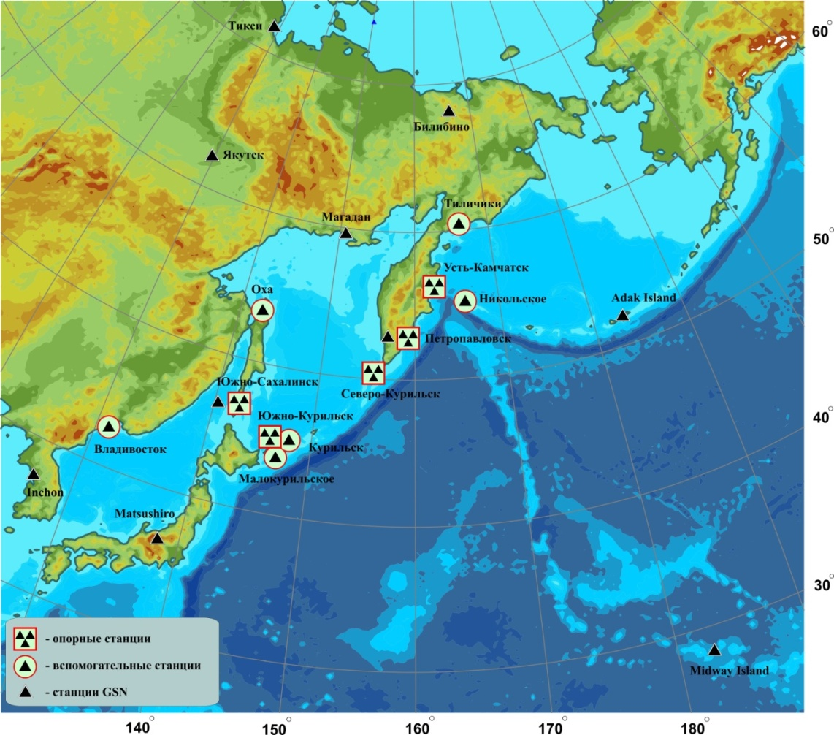
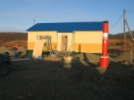
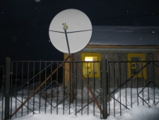
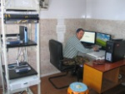
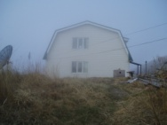
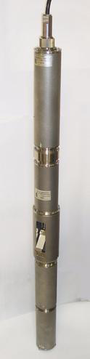
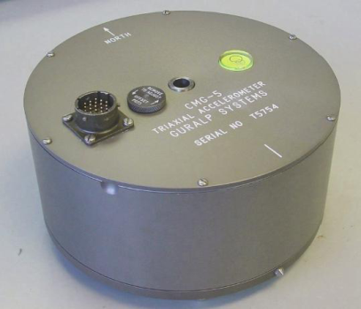
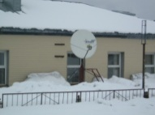
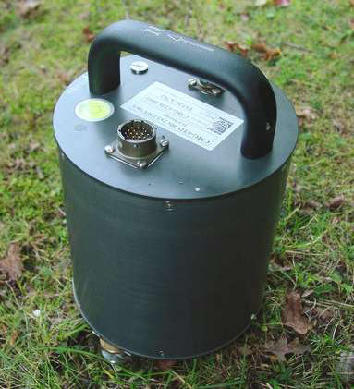
Сейсмическая подсистема СПЦ нового поколения
Технических средства
Все специализированные сейсмические станции и пункты регистрации сильных движений СПЦ оснащены однотипными широкополосными датчиками сейсмических сигналов (производитель компания Güralp (Англия): сейсмометрами CMG-3ESP и CMG-6TD; акселерометрами CMG-5 и CMG-5 TD);
В состав СП СПЦ входят следующие компоненты:
базовые и вспомогательные сейсмические станции;
сеть пунктов регистрации сильных движений (ПР СД);
информационно-обрабатывающие центры со спутниковой коммуникационной системой.

Slide 9
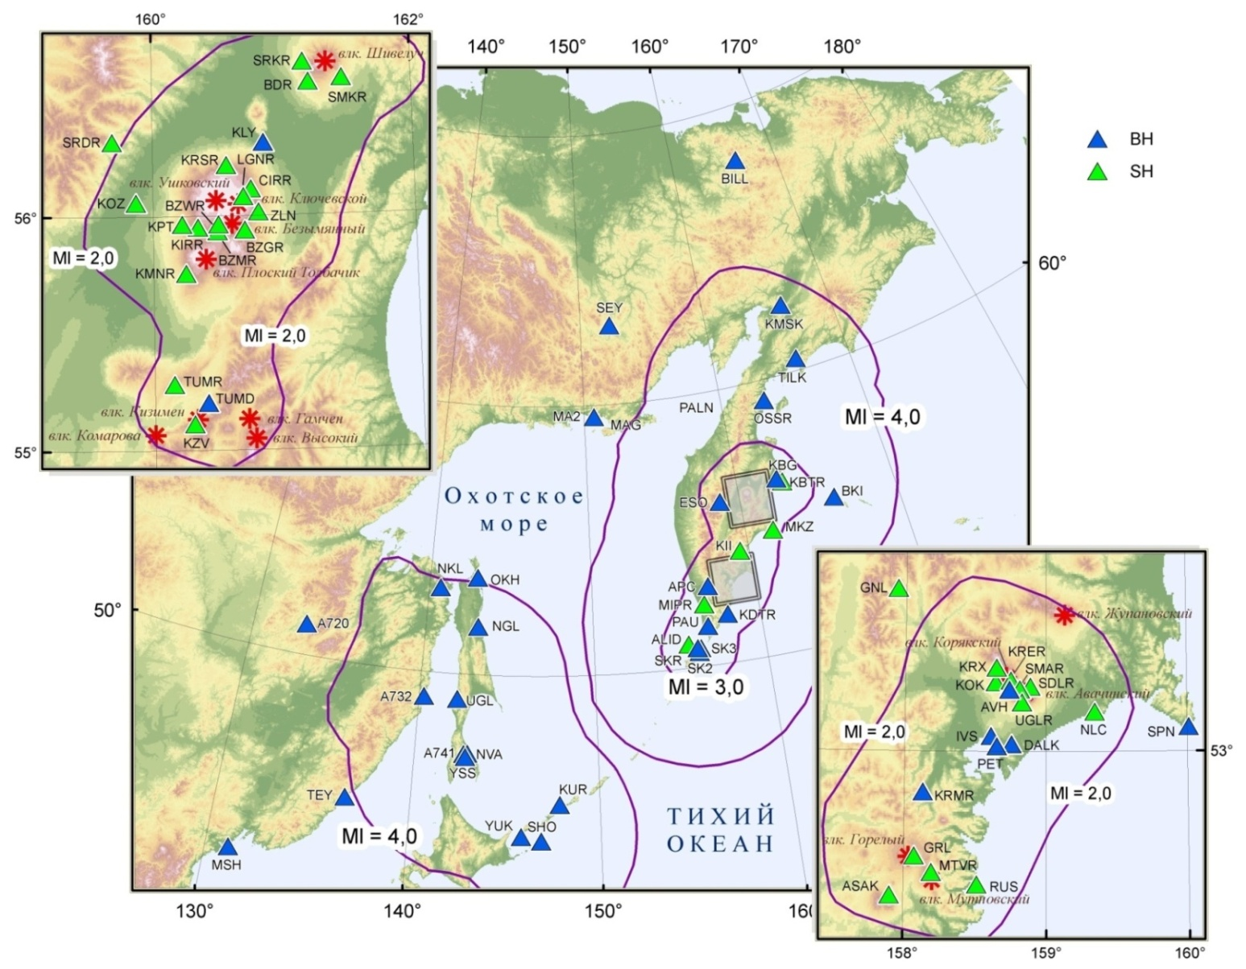
Сеть сейсмических станций на ДВ РФ с расчетными контурами надежной регистрации землетрясений.
Резервирование в сети сейсмологических наблюдений на ДВ РФ
На уровне каждой станции и сети ИБП (три уровня), система передачи данных – два оператора.

Slide 10
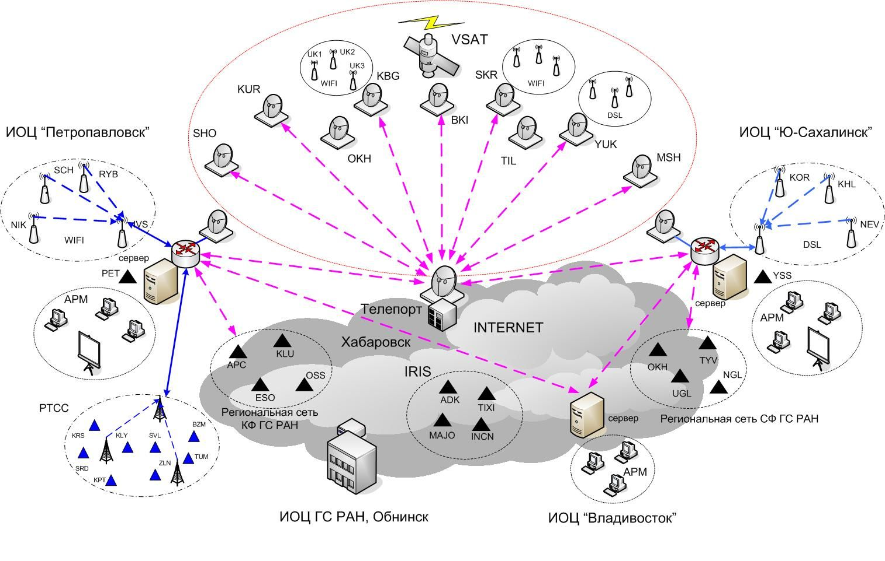
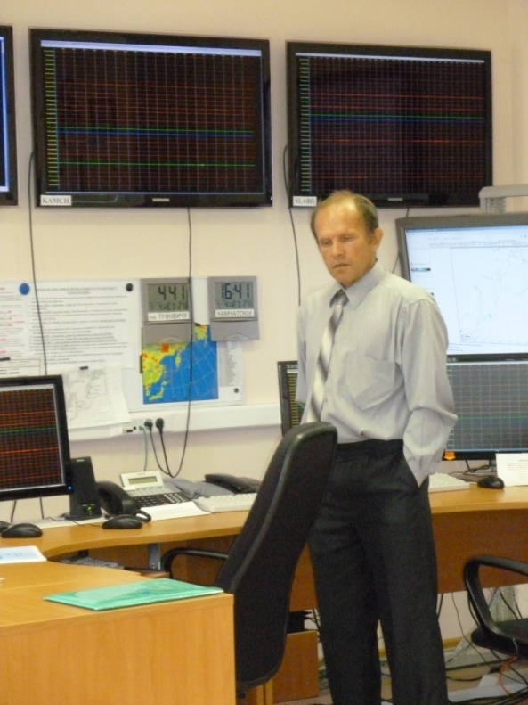
Инфомационно-комуникационная система СП СПЦ
Технологические решения при организации сбора и обработки данных.
Автоматическое переключение каналов сбора данных, параллельная и независимая передача данных на все ИОЦ. Резервирование функций на уровне РИОЦ. Алгоритмы и ПО сбора и обработки данных

Slide 11
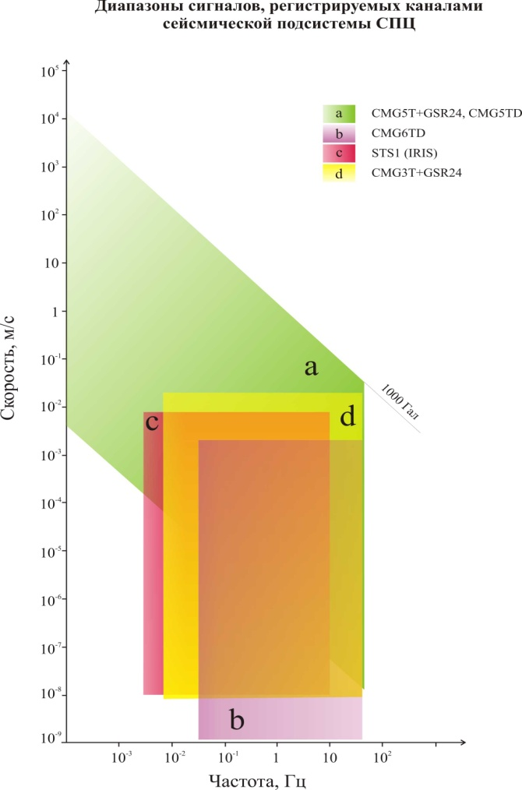
Метрологическое обеспечение. Организация и контроль.
Частотный и динамический диапазоны сейсмических сигналов регистрируемых специализированными станциями СП СПЦ
Сейсмометр/тип канала (x-смещение, v-скорость, a-ускорение) | уровень передачи x – отсчёт/м, v - отсчёт/м/с a - отсчёт/м/с² | Амплитудный диапазон регистрации x - м, v - м/с, a - м/с² | Частотный диапазон регистрации (Гц)
CMG-3TB+GSR24 / BH(E,N,Z)v | 2*10⁸ | 1*10⁻⁸÷2*10⁻² | 0.0083 ÷ 40
CMG-6TD / BH(E,N,Z)v | 4*10⁹ | 1*10⁻⁹÷2*10⁻³ | 0.033 ÷ 40
CMG-5T+GSR-24 / HN(E,N,Z)a | 5*10⁵ | 3*10⁻⁶÷10 | 0 ÷ 40
CMG-5TD / HN(E,N,Z)a | 6*10⁵ | 3*10⁻⁶÷10 | 0 ÷ 40
STS-1 / BH(E,N,Z)v (IRIS) | 1*10⁹ | 1*10⁻⁸÷8*10⁻³ | 0.0027 ÷ 10

Slide 12
Организационное обеспечение
Положения, Инструкции, Регламенты, Положение об оперативном режиме работы, организация работ в КФ ГС РАН.
Метрологическое обеспечение
Организация ремонтных и восстановительных работ на станциях
Положения, Инструкции, Регламенты, Положение об оперативном режиме работы, организация работ в КФ ГС РАН.
Метрологическое обеспечение
Виды и порядок контроля

Slide 13
Контроль состояния объектов и системы в целом (каналы связи, GPS, параметры сейсмометрических каналов, качество и полнота данных и пр.).

Slide 14
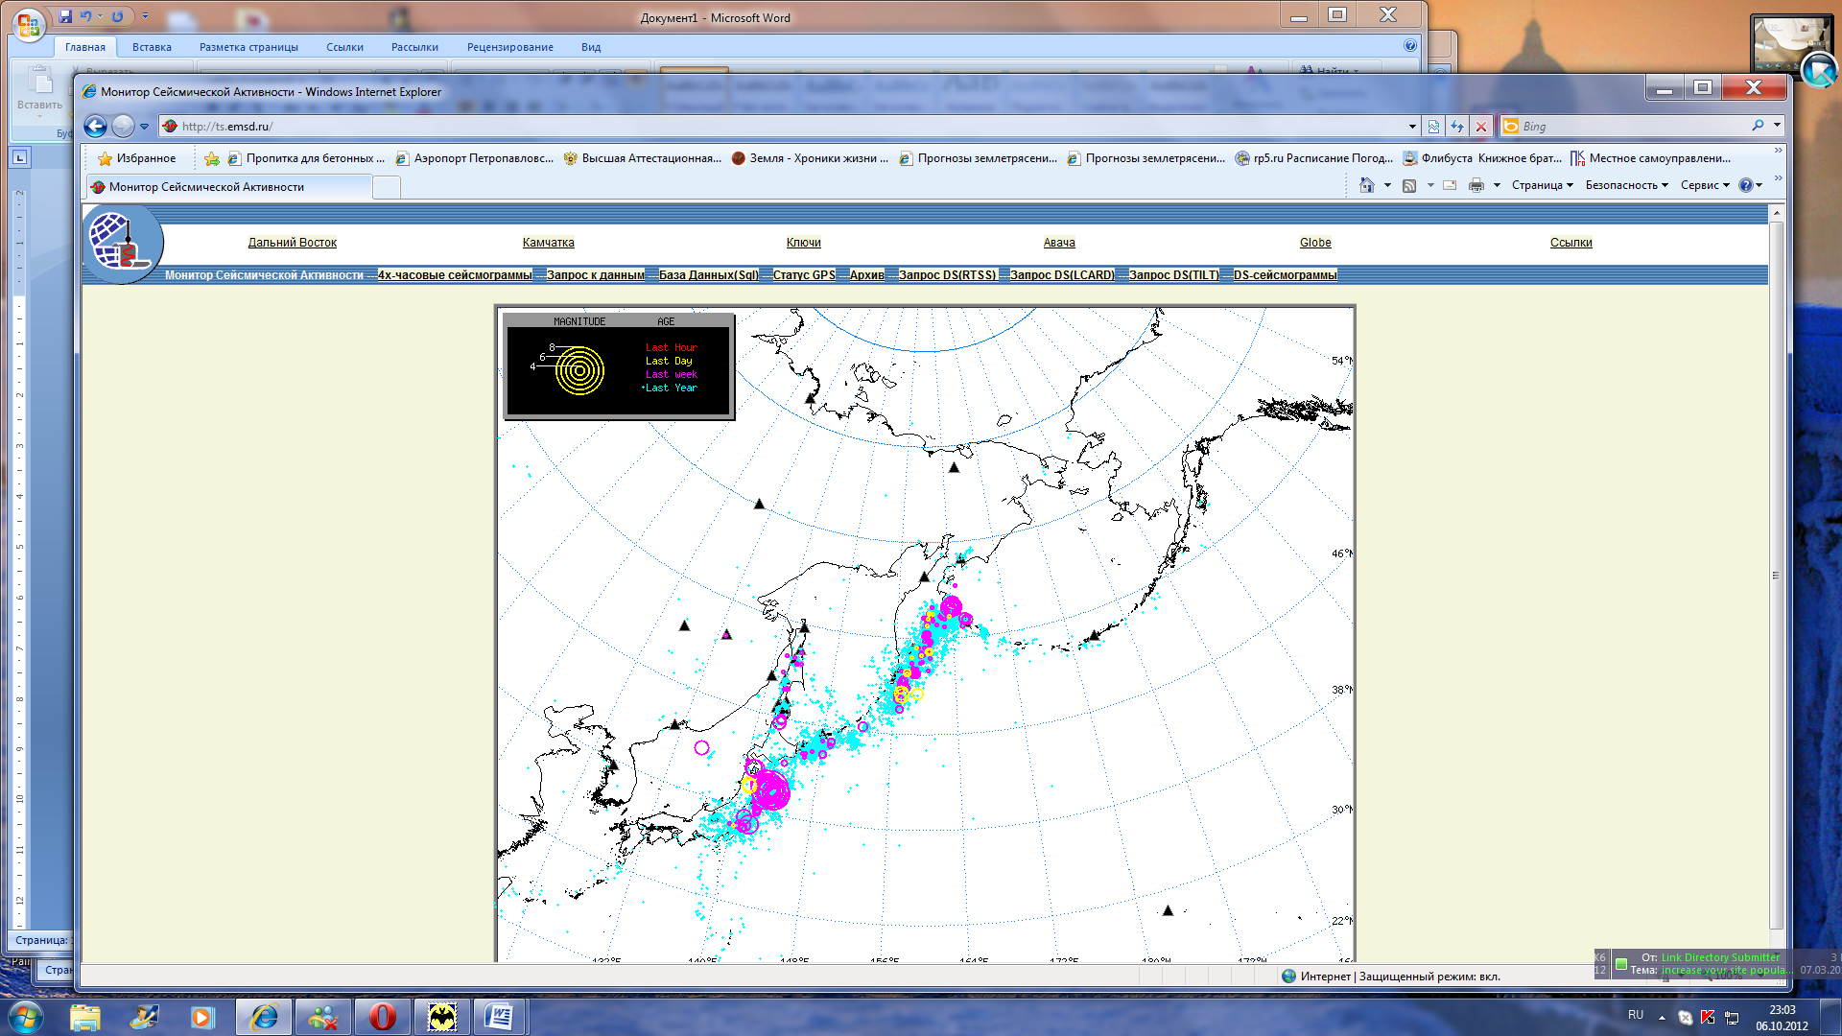

Slide 15
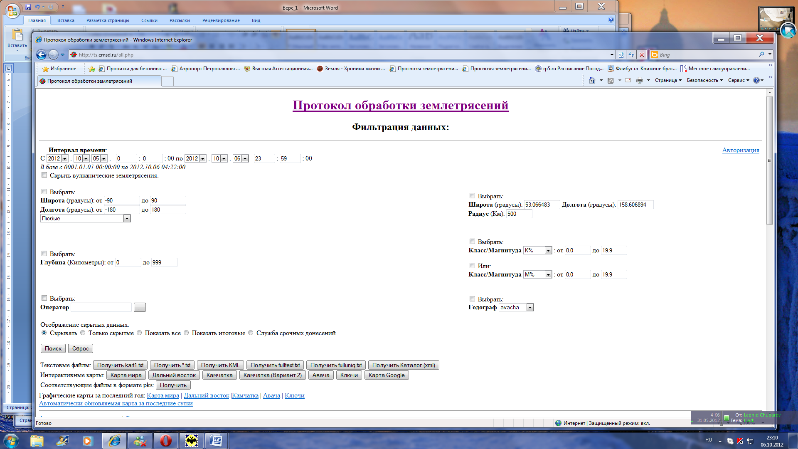

Slide 16
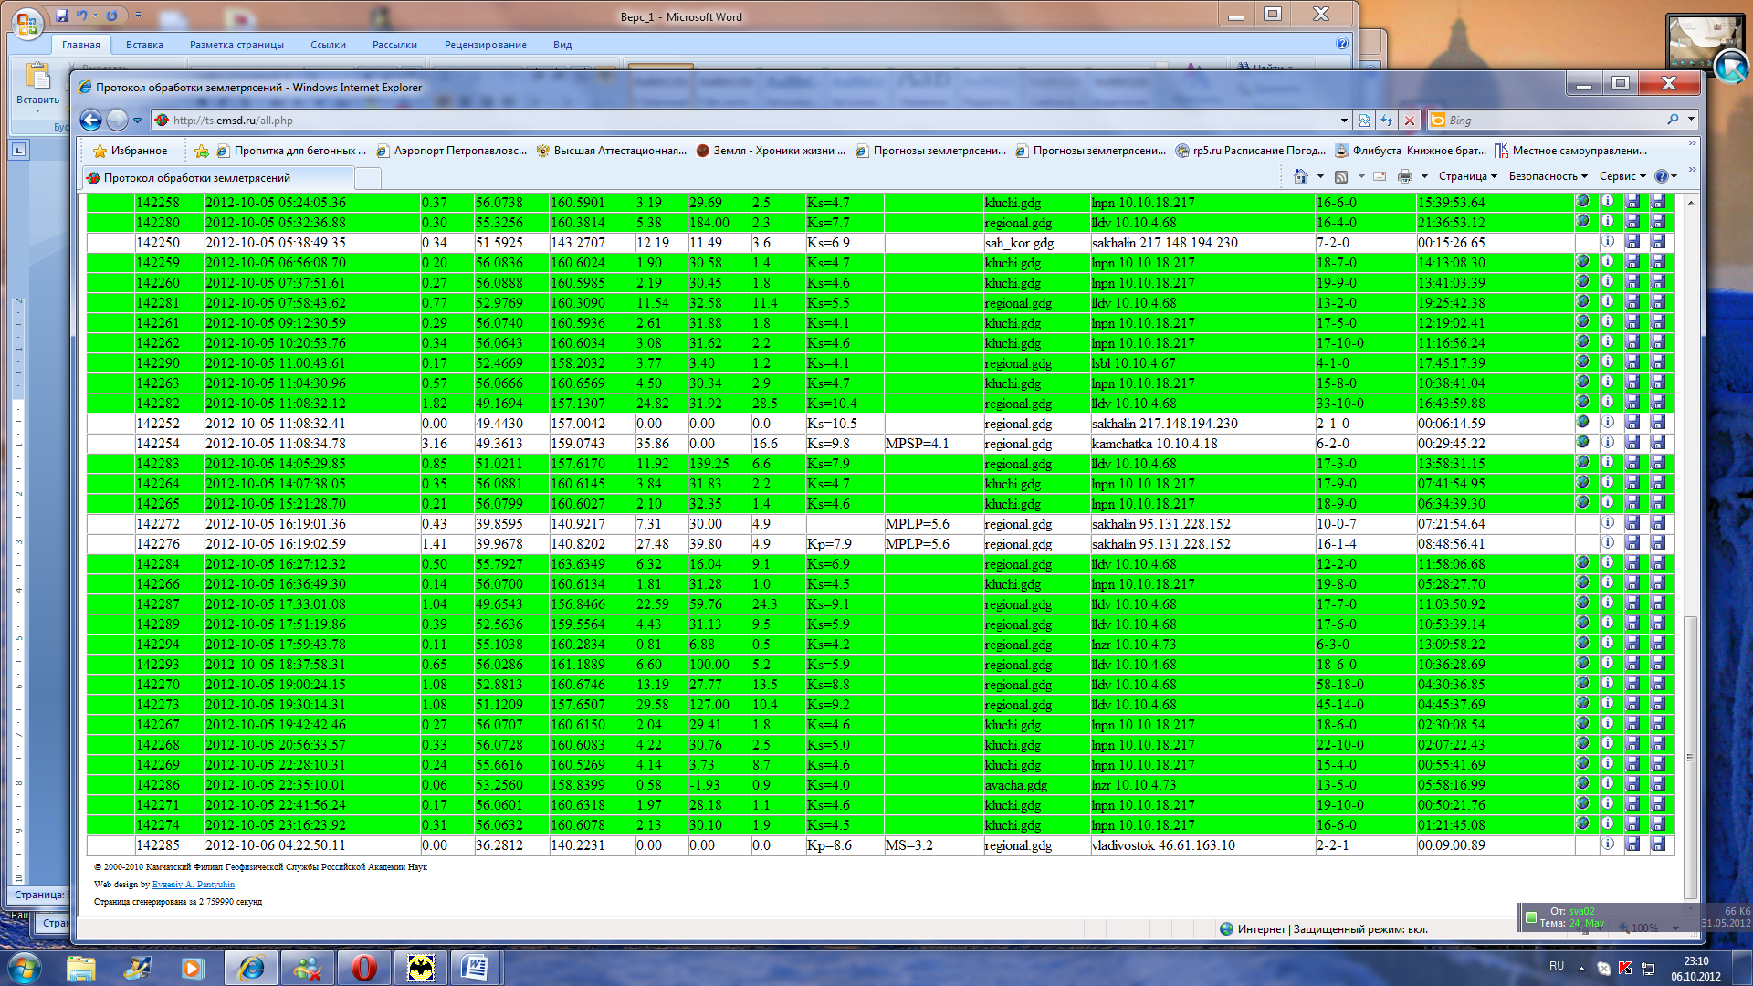

Slide 17
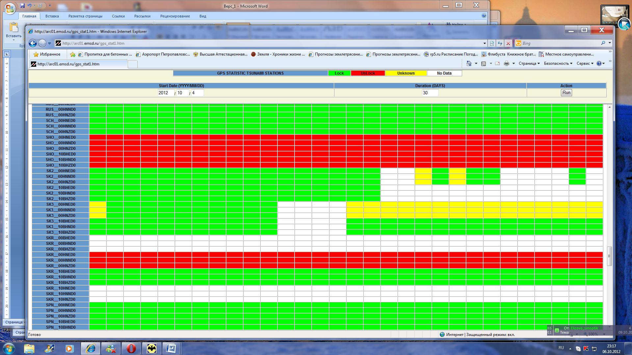

Slide 18
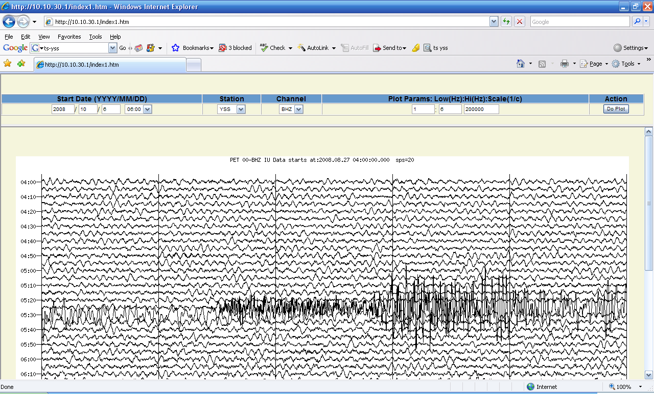

Slide 19
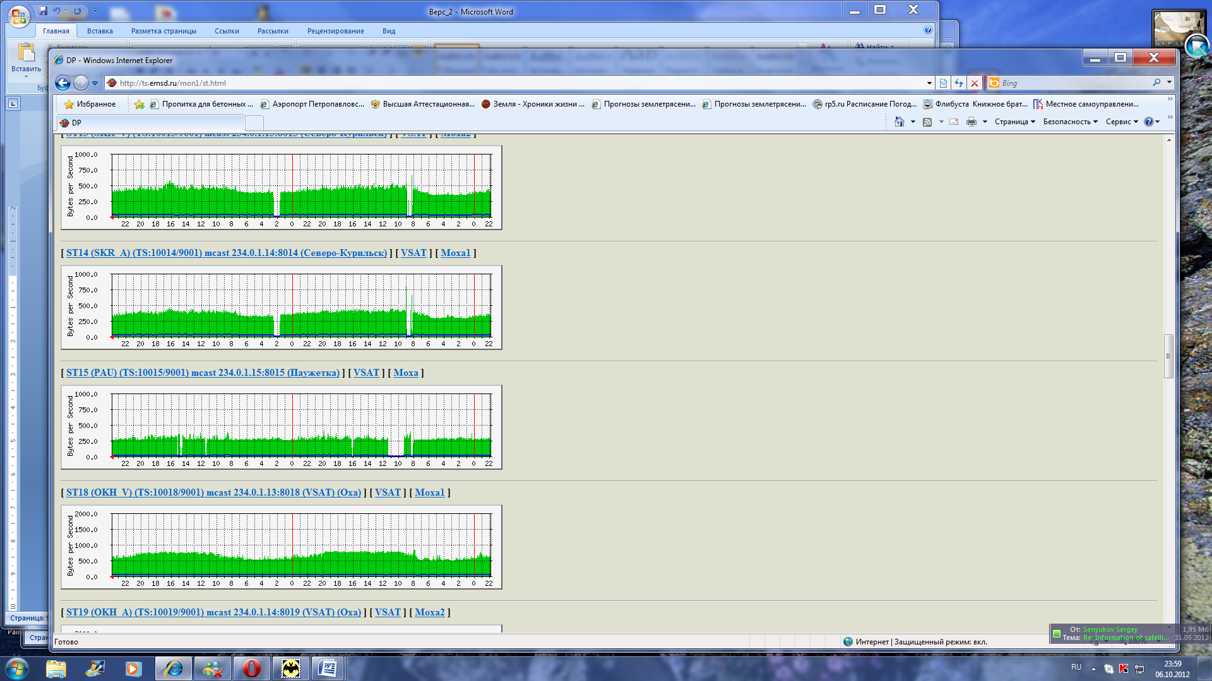

Slide 20
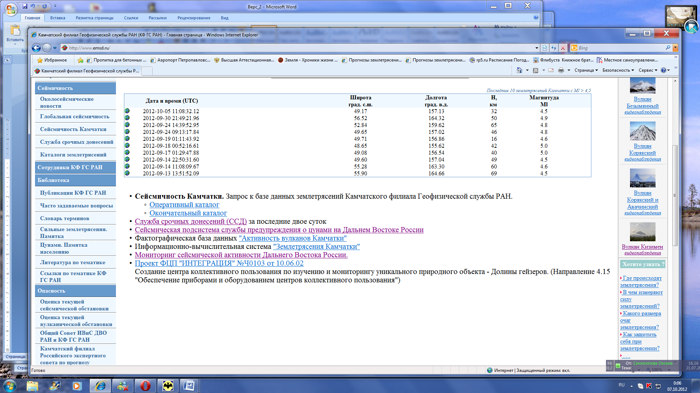

Slide 21
Сейсмичность Камчатки. Запрос к базе данных землетрясений Камчатского филиала Геофизической службы РАН.
  Оперативный каталог
  Окончательный каталог
Служба срочных донесений (ССД) за последние двое суток
Сейсмическая подсистема службы предупреждения о цунами на Дальнем Востоке России
Фактографическая база данных "Активность вулканов Камчатки"
Информационно-вычислительная система "Землетрясения Камчатки"
Мониторинг сейсмической активности Дальнего Востока России.
Проект ФЦП "ИНТЕГРАЦИЯ" №Ч0103 от 10.06.02
Создание центра коллективного пользования по изучению и мониторингу уникального природного объекта - Долины гейзеров. (Направление 4.15 "Обеспечение приборами и оборудованием центров коллективного пользования")

Slide 22
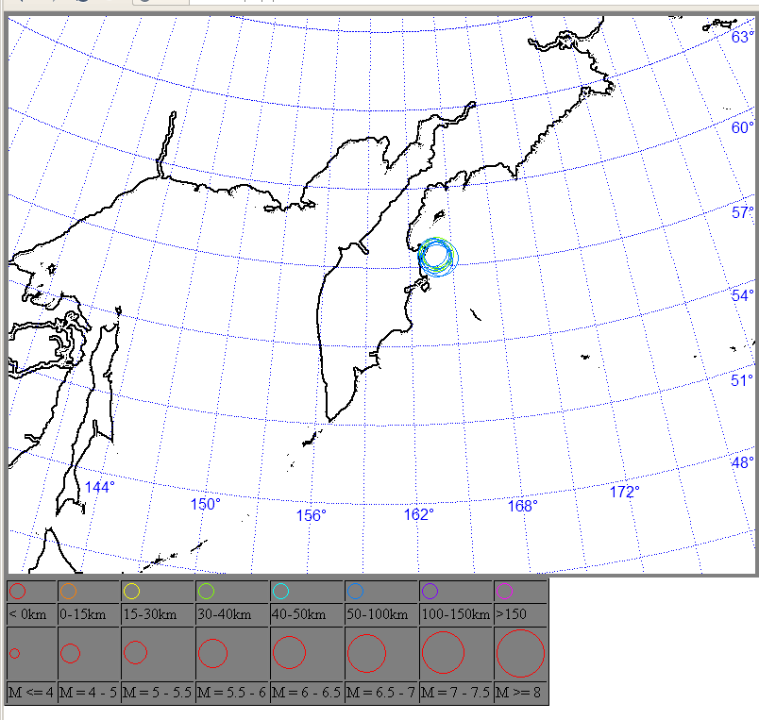
Origin Time | Latitude | Longitude | Depth | Class | Magnitude | Operator name | Channels T0-K*-M* | Submi delta
24.06.2012 3:14 | 57.6000 | 163.7000 | 33.00 |  | Ms20=6.0 | blitz_pet1 10.10.4.32 | 0-0-0 | 00:06:35.99
24.06.2012 3:14 | 57.5406 | 163.8387 | 34.07 | Ks=13.5 | MPSP=5.9 | kamchatka 10.10.4.18 | 9-2-0 | 00:04:25.23
24.06.2012 3:14 | 57.5406 | 163.8387 | 34.07 | Ks=13.5 | MS=6.7 | kamchatka 10.10.4.18 | 9-2-1 | 00:09:01.23
24.06.2012 3:14 | 57.4890 | 163.6401 | 60.68 | Ks=13.4 |  | kamchatka1 10.10.4.17 | 10-1-0 | 00:06:32.32
24.06.2012 3:14 | 57.4890 | 163.6401 | 60.68 | Ks=13.4 | MS=6.6 | kamchatka1 10.10.4.17 | 10-1-4 | 00:09:59.32
24.06.2012 3:15 | 57.5889 | 163.5546 | 66.90 | Ks=13.7 | Mc=6.5 | lldv 10.10.4.68 | 63-11-9 | 02:02:27.82
24.06.2012 3:15 | 57.5021 | 163.8632 | 57.38 |  | MPLP=6.8 | sakhalin 95.131.228.152 | 12-0-3 | 00:16:43.99
24.06.2012 3:15 | 57.4175 | 164.0335 | 73.21 | Kp=11.3 | MS=6.8 | vladivostok 46.61.163.10 | 9-2-2 | 00:09:48.49
24.06.2012 3:15 | 57.3233 | 163.7429 | 65.76 | Ks=14.2 | Mc=6.6 | lldv 10.10.4.68 | 31-3-3 | 01:14:21.01
24.06.2012 3:15 | 57.60 | 163.20 | 10 |  | Mw= 6.0 | USGS
24.06.2012 3:15 | 57.59 | 163.10 | 20 |  | Ms= 6.2 | OBNINSK | 51

Slide 23
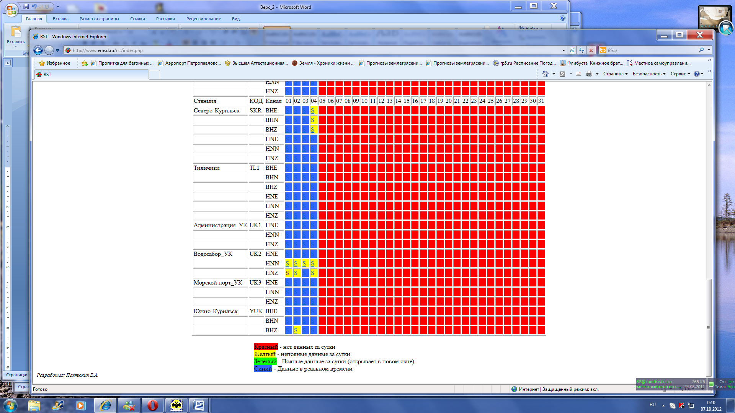

Slide 24
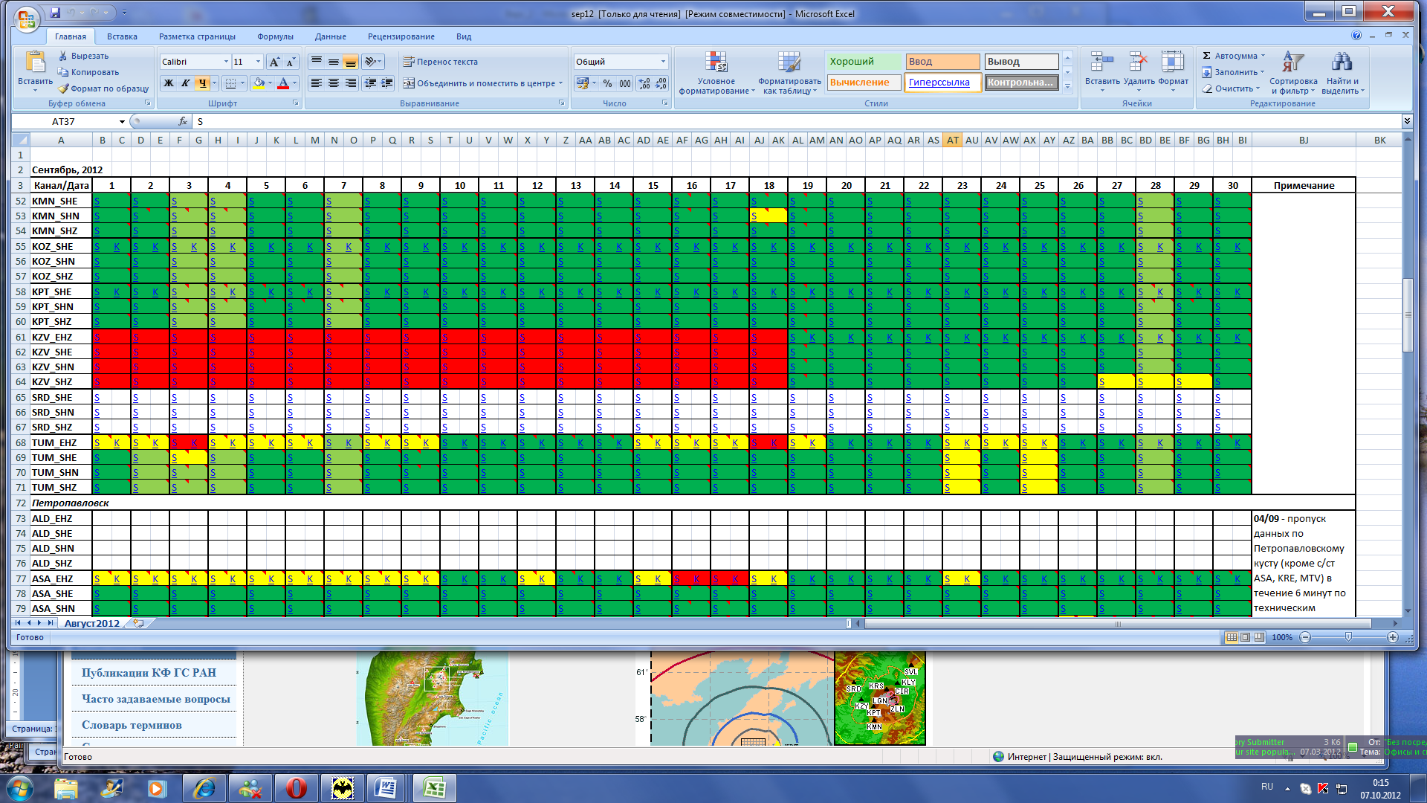

Slide 25
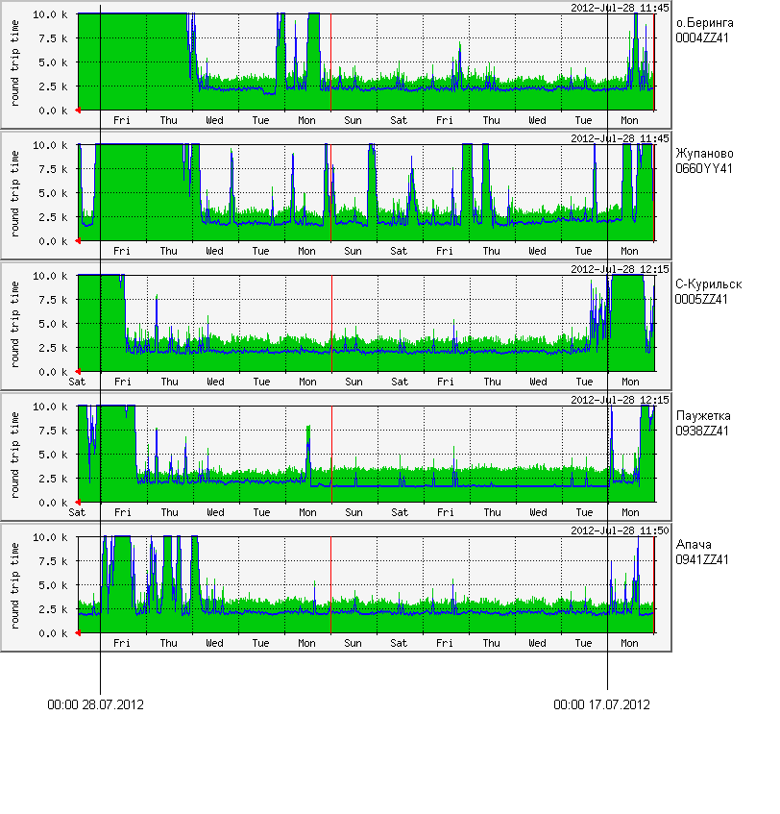
Качество спутниковых каналов передачи данных VSAT
В июле 2012 г. был проведен очередной тест по оценке качества работы сети VSAT станций с антеннами 1.2метра.
При проведении теста выполнялось пингование группы VSAT станций с интервалом 5мин.
На графиках отображается время задержки "icmp" пакетов в диапазоне 0 - 10секунд (0 - 10.0 К). На графиках хорошо видно, что там, где время пинга больше 5 секунд, станция уже фактически не работает, скорее всего, в эти моменты она просто уходит со связи по причинам недостатка энергетики.
Также видно как влияют на работу станций небольшие циклоны с осадками, в начале и конце графиков (периода наблюдения) 16-17 июля и 26-28 июля.
Только по представленной картинке (12 дней) станции с антеннами 1.2 метра уходили со связи (не работали!):
    ВЦС «Никольское» > 2 суток
    ПР СД «Жупаново» (ГМС «Семлячик») > 2 суток
    ОЦС «Северо-Курильск» > 1 сутки
    ПР СД «Паужетка» > 1 сутки
    Региональная с/ст «Апача» > 1 сутки

Slide 26
Квалификационные требования.
Методика и организация обучения и тренировок персонала ИОЦ ГС РАН
Требования к персоналу (образование и пр., собл труд дисципл. )
Методика и организация обучения
    Тренировки
    Допуск к самостоятельной работе
    Разборы полетов

Slide 27
Информационное обеспечение для обучения и тренировок персонала.
Просмотр волновых форм в реальном времени
Результаты контроля GPS
БД волновые формы сильных землетрясений по станциям СП СПЦ
Протокол работы
Модельные сейсмограммы

Slide 28
Спасибо за внимание!

